Slide 1
148
خــطـــة حـــــــل المــســـألـــــــــــة
5-3
عملت هدى نمطا من قطع ملونة ، فوضعت في الصف الأول قطعتين ، وفي الصف الثاني 4 قطع ، وفي الصف الثالث 8 قطع ، فإذا استمرت على هذا النمط ، فكم قطعة تضع في الصف السادس ؟
أفهم ماذا أعرف عن المسألة ؟
توجد قطعتان في الصف الأول ، و4 قطع في الصف الثاني ، و8 قطع في الصف الثالث .
ما المطلوب مني ؟
أجد عدد القطع في الصف السادس ؟
أخطط يمكنني أن أعمل جدولا لأضع فيه المعلومات ، ثم أبحث عن نمط .
تكملة الشرح
التالية
15
السابقة

Slide 2
148
خــطـــة حـــــــل المــســـألـــــــــــة
5-3
أحـــــل • أولا : أضع المعلومات في الجدول .
• أبحث عن نمط تتضاعف فيه الأعداد .
• عند اكتشاف النمط أستطيع إكماله .
الأول | الثاني | الثالث | الرابع | الخامس | السادس
2 | 4 | 8
+ 4
+ 2
8+ 8 = 16
16 + 8 = 32
32 + 32 = 64
تكملة الشرح
إذن ، فهناك 64 قطعة في الصف السادس .
التالية
16
السابقة

Slide 3
148
خــطـــة حـــــــل المــســـألـــــــــــة
5-3
أتحقق
أراجع المسألة ، ثم أكمل الجدول باستعمال النمط .
الأول | الثاني | الثالث | الرابع | الخامس | السادس
2 | 4 | 8
64
32
16
+ 32
+ 16
+ 8
+ 4
+ 2
سأجد أن في الصف السادس 64 قطعة .
التالية
17
السابقة

Slide 4
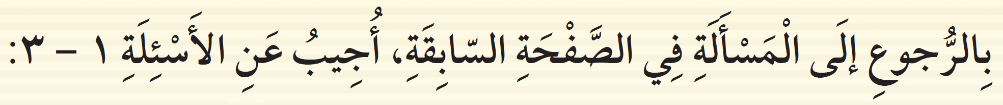
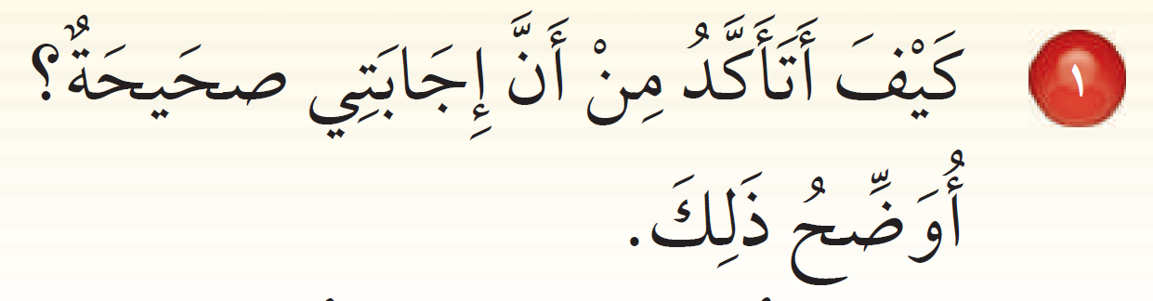
148
خــطـــة حـــــــل المــســـألـــــــــــة
5-3
أراجع المسألة ، أكمل الجدول .
التالية
17
السابقة

Slide 5
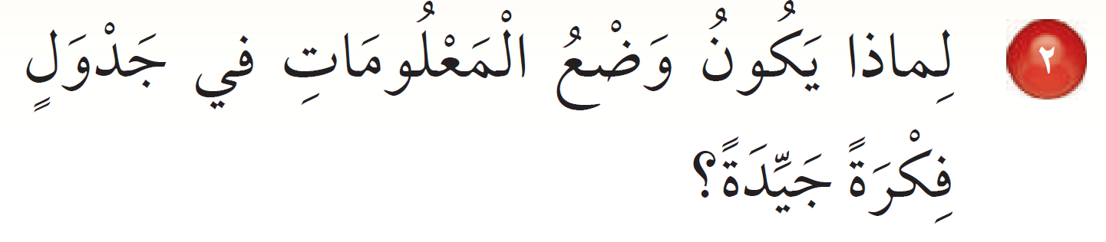
148
خــطـــة حـــــــل المــســـألـــــــــــة
5-3
لأنه يساعد علي تنظيم المعلومات مما يسهل اكتشاف النمط .
التالية
17
السابقة

Slide 6
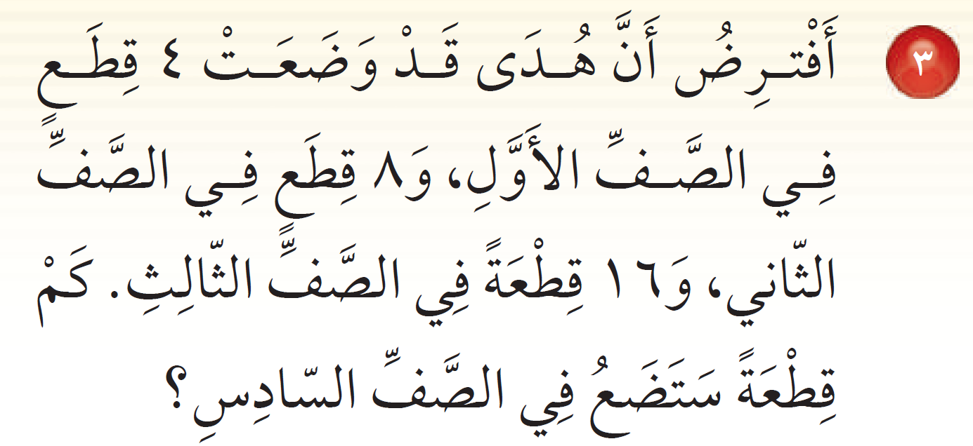
148
خــطـــة حـــــــل المــســـألـــــــــــة
5-3
128 قطعة
التالية
17
السابقة

Slide 7

149
خــطـــة حـــــــل المــســـألـــــــــــة
5-3
أحل كلا من المسائل الآتية ، مستعملا خطة البحث عن نمط :
أتدرب على الخطة
زرعت ليلي 24 نبتة ورد وفق النمط : نبتة تباع الشمس ، يليها نبتتا ورد جوري . فإذا استمرت على هذا النمط ، فكم نبتة جورية قد زرعت ؟
1
3نبتات × 8 مرات = 24 نبتة ، إذن 8 × 2 = 16 نبتة جورية .
جبر : يجمع إبراهيم الصدف لاستعماله في حصة الفن . والجدول أدناه يبين عدد الصدفات التي يجمعها كل أسبوع ، فإذا استمر على هذا النمط ، فكم صدفة سيجمع في الأسبوع الخامس ؟
2
الأسبوع | 1 | 2 | 3 | 4 | 5
عدد الصدفات | 6 | 12 | 24
إذن 96 صدفة
96
48
التالية
18
السابقة

Slide 8
149
خــطـــة حـــــــل المــســـألـــــــــــة
5-3
وضعت فاطمة 5 ريالات في حصالتها في الشهر الأول . فإذا استمرت في وضع الريالات كل شهر ، وكانت تضع في كل مرة ريالا ستضع في الشهر 12 ؟
6
الشهر | 1 | 2 | 3 | 4 | 5
المبلغ بالريال | 5 | 6 | 7
16 ريالا
قياس : يقفز على 3 قفزات إلي الأمام وقفزة إلي الخلف . فإذا كانت كل قفزة تساوي مترا واحدا ، فما عدد القفزات التي يقفزها حتى يصل إلي 6 أمتار ؟
7
يستعمل خط الأعداد بحيث نبدأ القفز من العدد صفر بقفز 3 إلي الأمام وواحدة إلي الخلف حتى نصل إلي العدد 6 ، فنجد أن عدد القفزات للأمام والخلف هو 10 .
التالية
19
السابقة

Slide 9
أكتب : أشرح كيف تساعدني خطة البحث عن النمط علي حل المسائل؟
7
عندما أحدد النمط، يمكنني استعماله وإكماله وحل المسألة.

